Slide 1
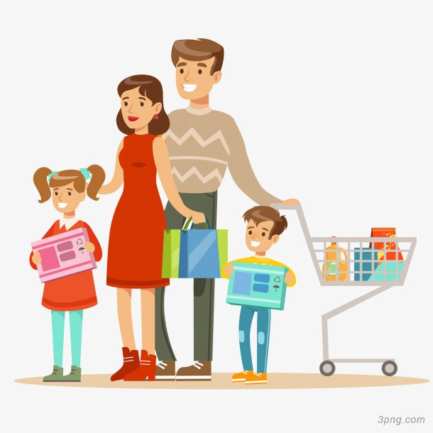
Connecting sentences(II)
他想跟家人一起出去购物，但是他没有时间。半个月后，他们终于在星期六全家一起去了购物中心
Notes:
请帮忙练习

Slide 2
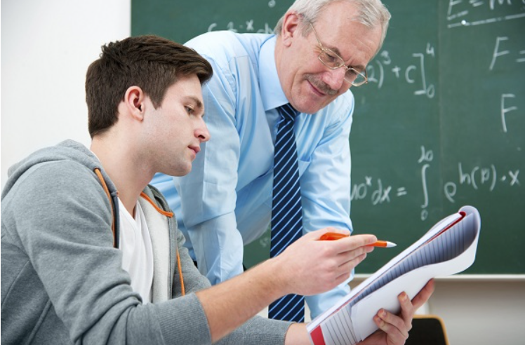
Connecting sentences(II)
他之前有一个问题一直想不明白。半小时前，(他)在跟教授聊过之后，他终于了解了

Slide 3
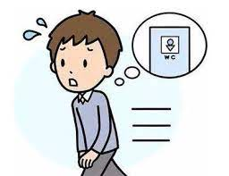
Connecting sentences(II)
他一直说想去厕所，说了十五分钟了。在五分钟前，(他) 才终于去了。

Slide 4
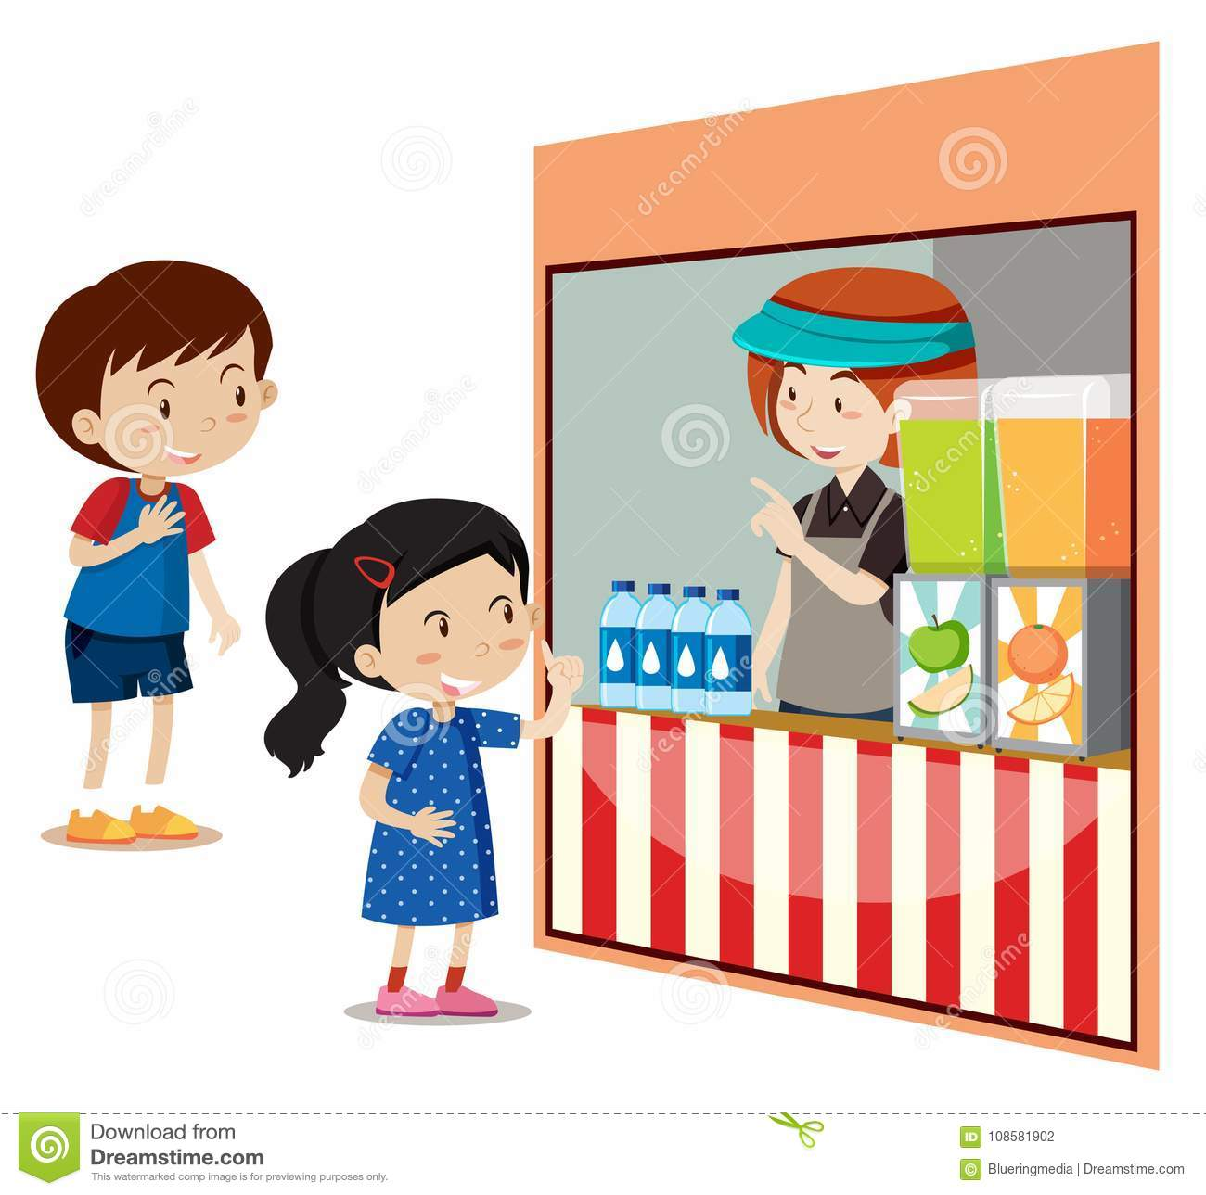
Connecting sentences(II)
他已经很久没有喝饮料了。在回家的路上，路过饮料店时他才买了一杯

Slide 5
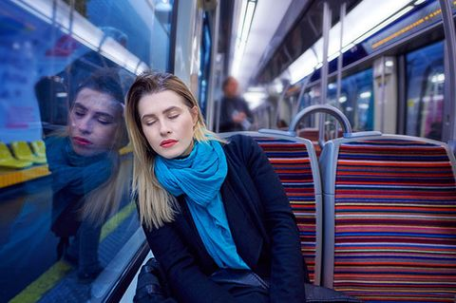
Connecting sentences(II)
他非常想睡觉。在电车上，他还不小心睡着了

Slide 6
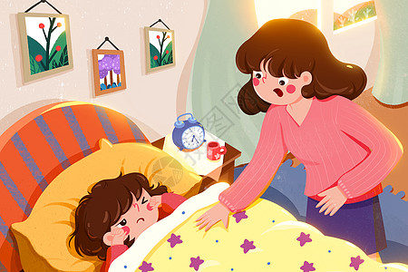
Connecting sentences(II)
妈妈叫他，他就马上起床了

Slide 7
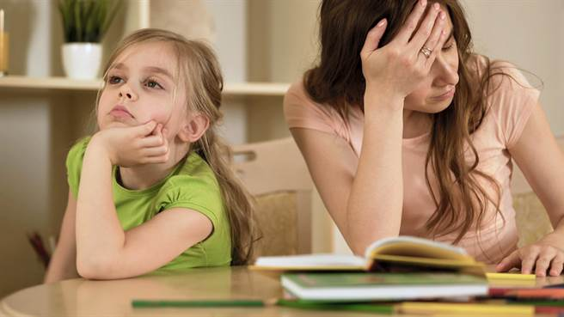
Connecting sentences(II)
她讨厌果汁，她很喜欢果汁。

Slide 8
L8 打工

Slide 9
你有打工吗?

Slide 10
你觉得什么样的打工是最好的打工?

Slide 11
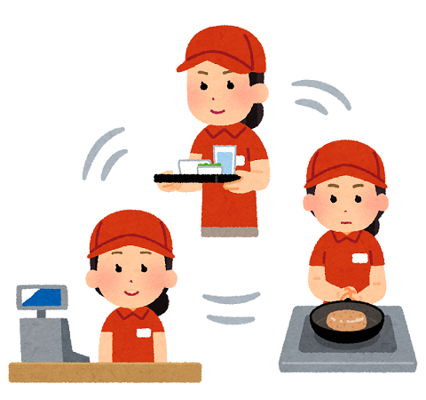
收入.n
Shōurù
他打工一个月的收入是1万块钱
10,000czk

Slide 12

收入.n
他对自己工作的收入非常不开心

Slide 13
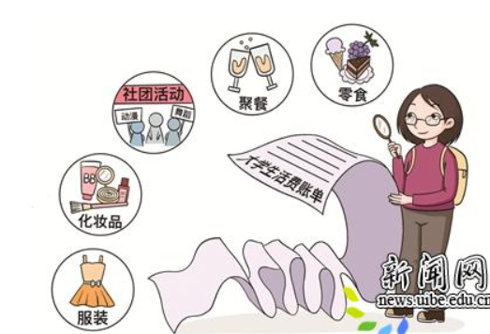
供.V
Gōng
她打工的收入用来供她每个月的生活费
Notes:
1

Slide 14
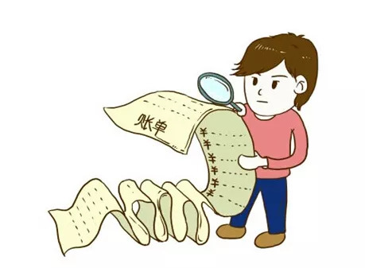
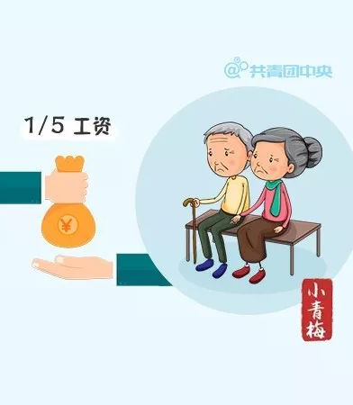
供.V
她每个月的收入不但要供自己的衣食住行，还要分一些给自己的父母
Notes:
1

Slide 15
如果你有打工，你觉得你每个月的收入会供在哪里呢?

Slide 16
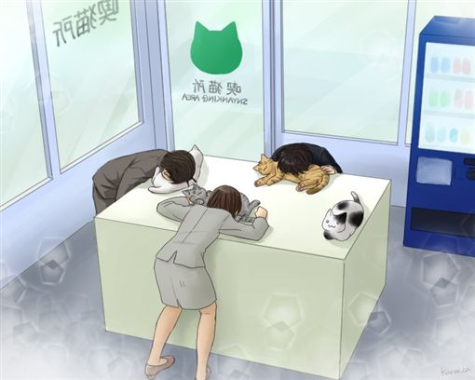
压力.N
Yālì
为了解决公司员工工作压力太大的问题，公司想开一个房间让员工吸猫放松

Slide 17
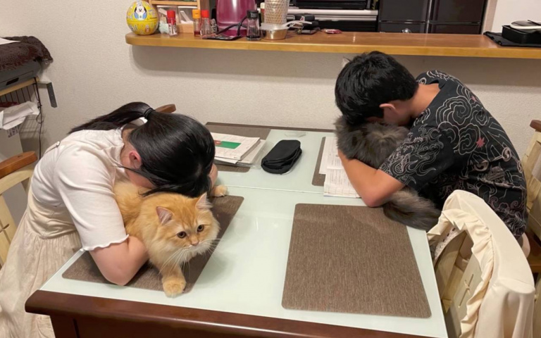
压力.N
当她们觉得有压力的时候，他们就会去吸猫

Slide 18
如果你感觉有压力，你会怎么办?
冥想

Slide 19
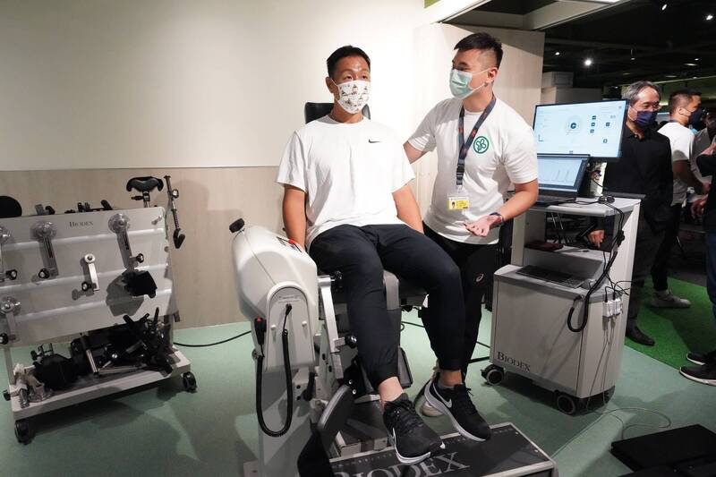
受到.VC
Shòu dào
这间医院是非常好的医院，来这里看病会受到非常好的照顾

Slide 20
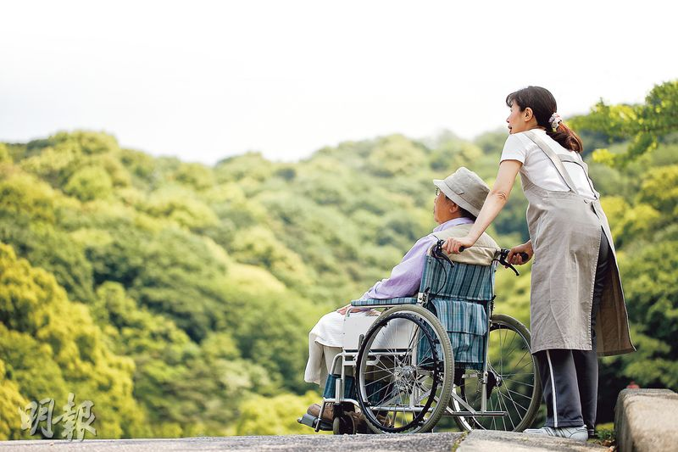
受到.VC
她以前常常受到爸爸妈妈的照顾，她觉得现在长大后也应该要照顾爸妈

Slide 21
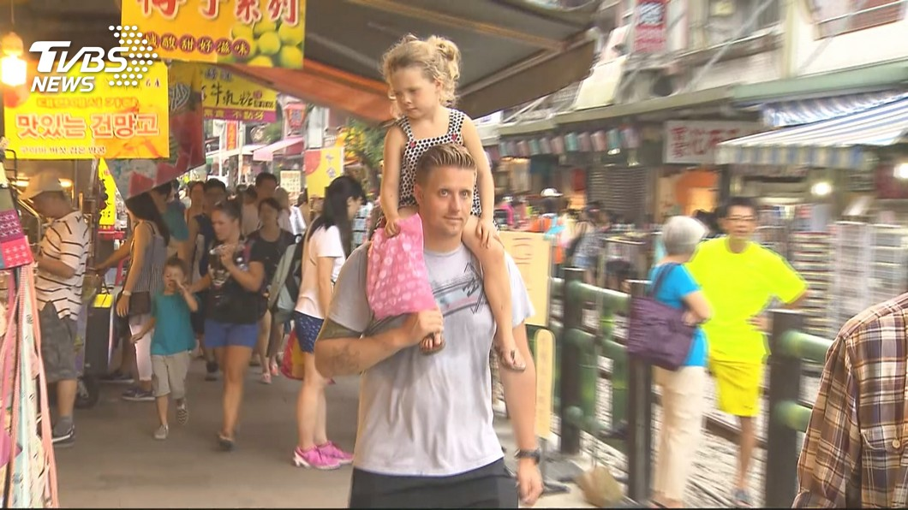
良好.ADJ
Liánghǎo
她在台湾的生活适应良好，在生活上没有任何问题

Slide 22
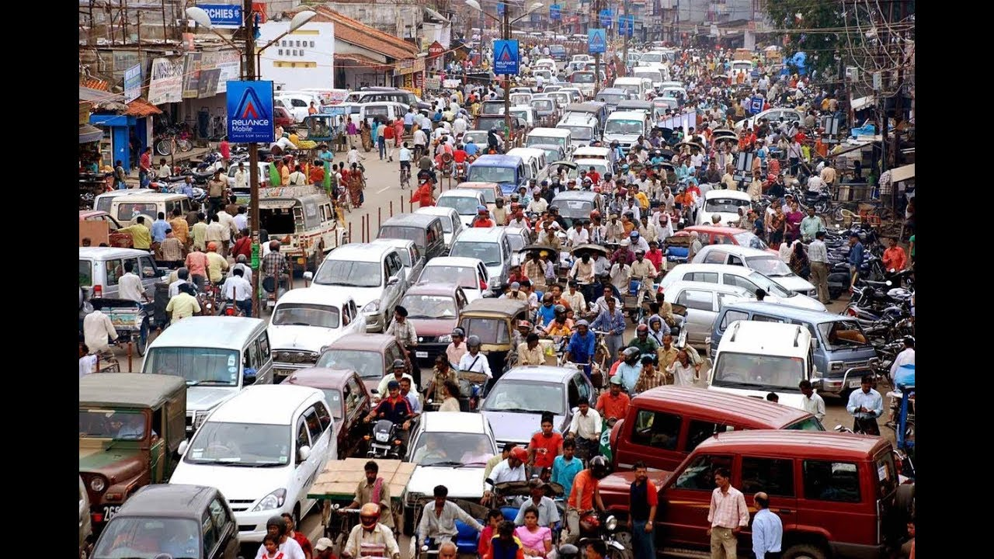
良好.ADJ
比起很多国家，布尔诺有很良好的交通

Slide 23

教育.N
Jiàoyù
她觉得受到良好的教育，能够让未来生活得更好

Slide 24
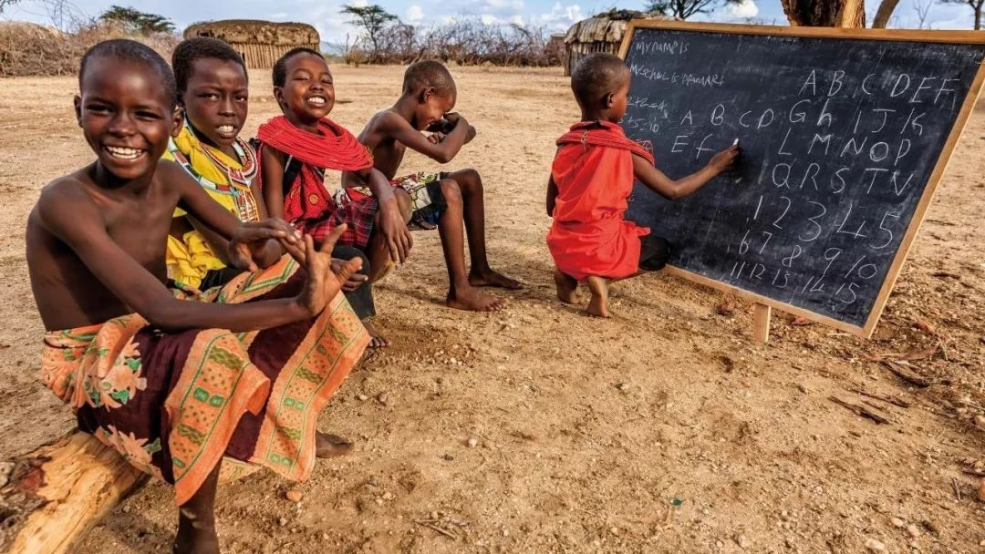
教育.N
很多国家因为没有钱、战争等的原因，没办法给孩子良好的教育

Slide 25
你觉得受到良好的教育重要吗?

Slide 26
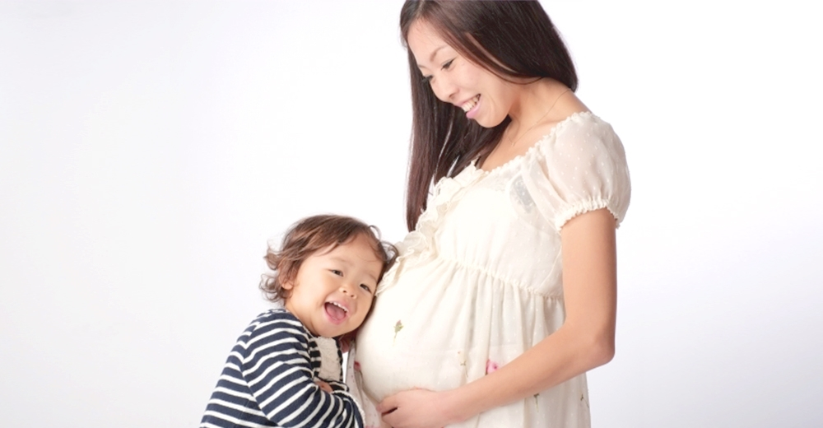
生.V
Shēng
她生下来之前，就受到了家人的爱

Slide 27

生.V
他们很想生小孩，但收入还不够让小孩受到良好的照顾
Notes:
01

Slide 28

存.V
Cún
她每天都会存一点钱

Slide 29

存.V
他的父母为了让他上大学，存了好大一笔钱

Slide 30
你觉得如果要给小孩受到良好的照顾，生下来之前要存多少钱呢?

Slide 31
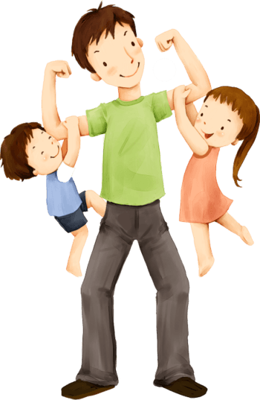
大人.N
Dàren
在很多小孩的眼中，大人都很厉害

Slide 32
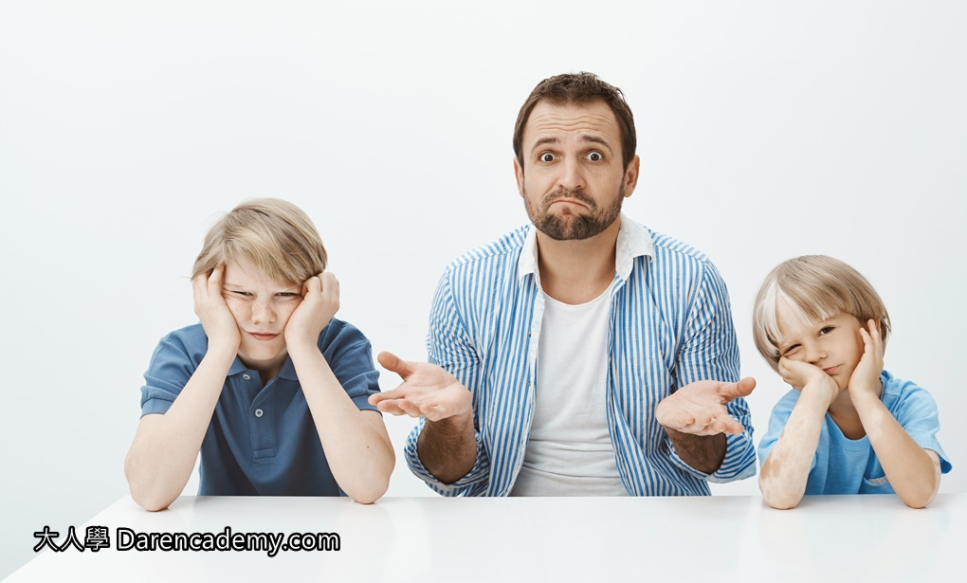
大人.N
大人跟小孩的想法在很多时候都不一样

Slide 33

挣钱.VO
Zhèng qián
他们家的大人为了家人，努力挣了很多钱

Slide 34

挣钱.VO
她去打工挣钱，她想在存了一些钱后出国去旅行

Slide 35
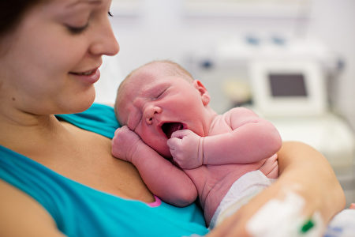
Directional complements suggesting result
下来
  孩子一生下来就哭了

Slide 36

Directional complements suggesting result
下来
  她刚刚把眼镜拿下来

Slide 37
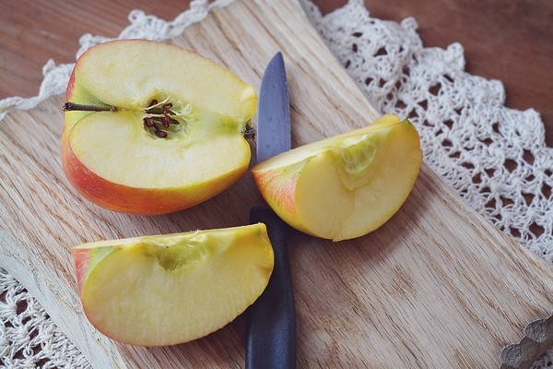
Directional complements suggesting result
下来
  她切了两片苹果下来

Slide 38
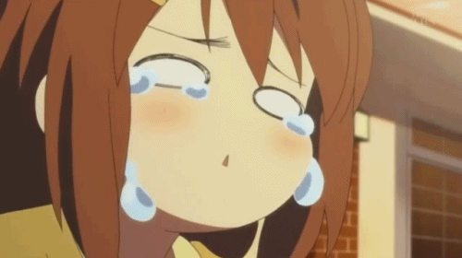
Directional complements suggesting result
出来
  他哭了出来

Slide 39

Directional complements suggesting result
出来
  她希望他把他的想法说出来，这样才能讨论

Slide 40
你想去哪国玩呢?去那个国家要拿出多少钱呢?
拿出/存下…….

Slide 41

减轻.V
Jiǎnqīng
她把很多东西从书包里拿了出来，书包减轻了很多

Slide 42
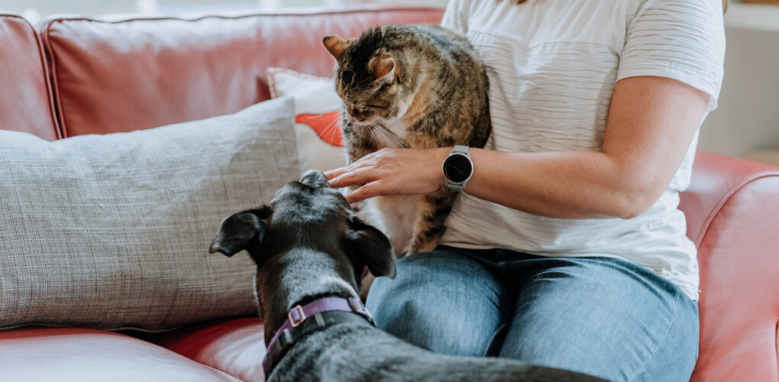
减轻.V
跟猫和狗玩过以后，她减轻了很多压力

Slide 43
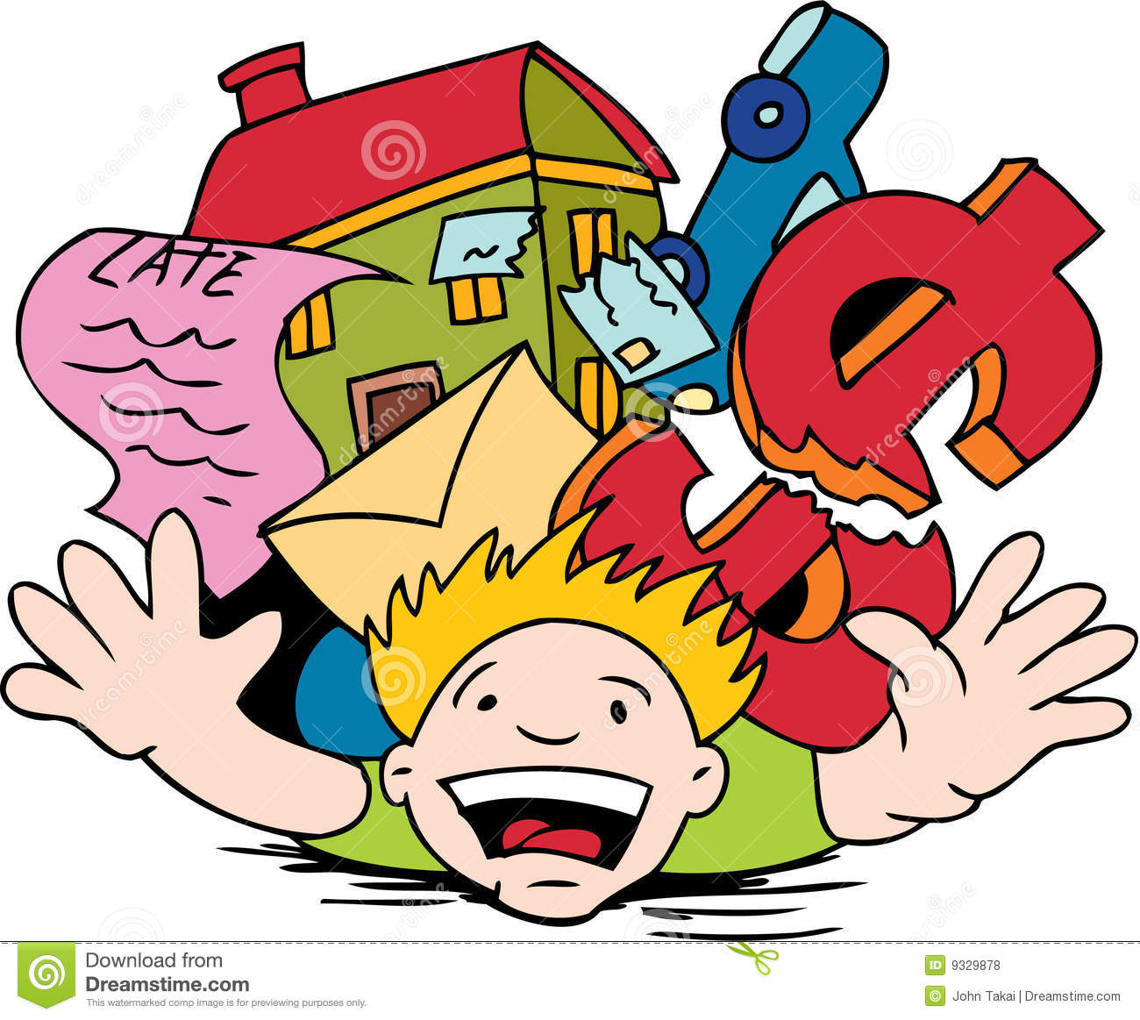
负担.N
Fùdān
他开始挣钱后才发现，水、电、生活都要花很多钱，
她突然觉得生活的负担很重

Slide 44
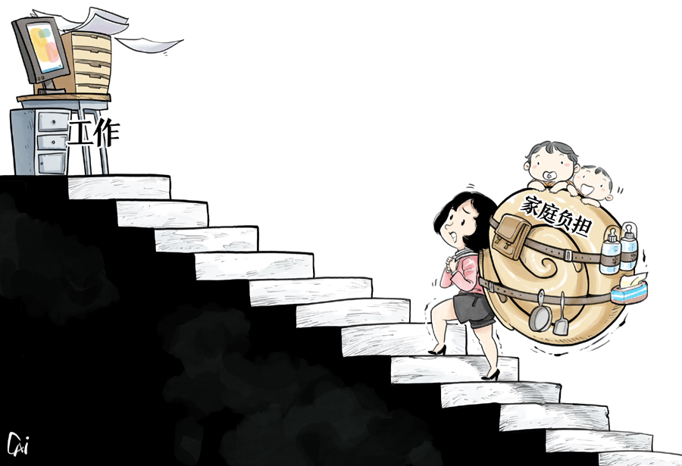
负担.N
生小孩后，她不但有工作的负担，还多出了家庭的负担

Slide 45
你的生活中有哪些负担呢?你怎么减轻你的负担呢?

Slide 46

适合.V
Shìhé
他看了很久的衣服，但是就是没有找到适合他的衣服

Slide 47

适合.V
他在找适合自己的打工，他希望工作的时间自由一点，不能影响他上课，也希望收入要不错。

Slide 48

影响.V
Yǐngxiǎng
她因为打工影响到了她的学习，决定不打工了，他觉得一边打工一边读书不适合她

Slide 49
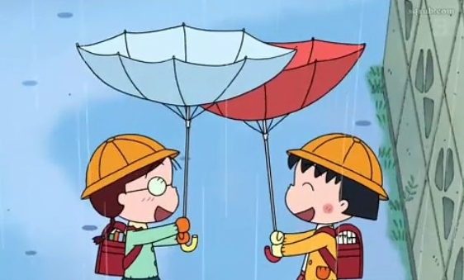
影响.V
她很容易被别人影响，她的朋友喜欢什么，她也会跟着喜欢

Slide 50
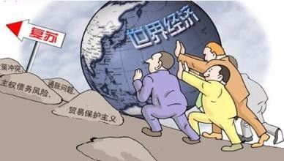
影响.N
受到经济不好的影响，今年商店都很难挣钱

Slide 51
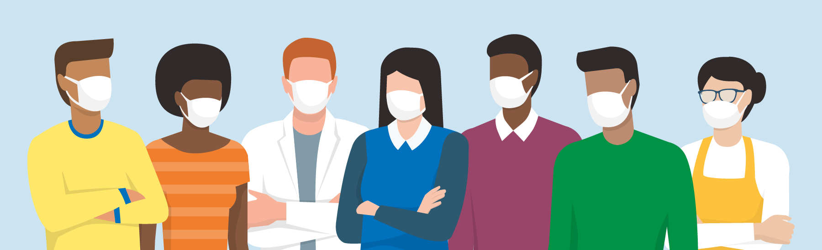
影响.N
前几年大家的生活都受到covid很深的影响

Slide 52
打工会影响你的生活吗?
你觉得什么样的打工适合你呢?

Slide 53

Verb phrases
来
Verb phrases
  她希望打一些工来挣钱买自己想要的东西

Slide 54

Verb phrases
来
Verb phrases
  她最近去旅行了，她决定要出去走走来减轻生活的压力

Slide 55
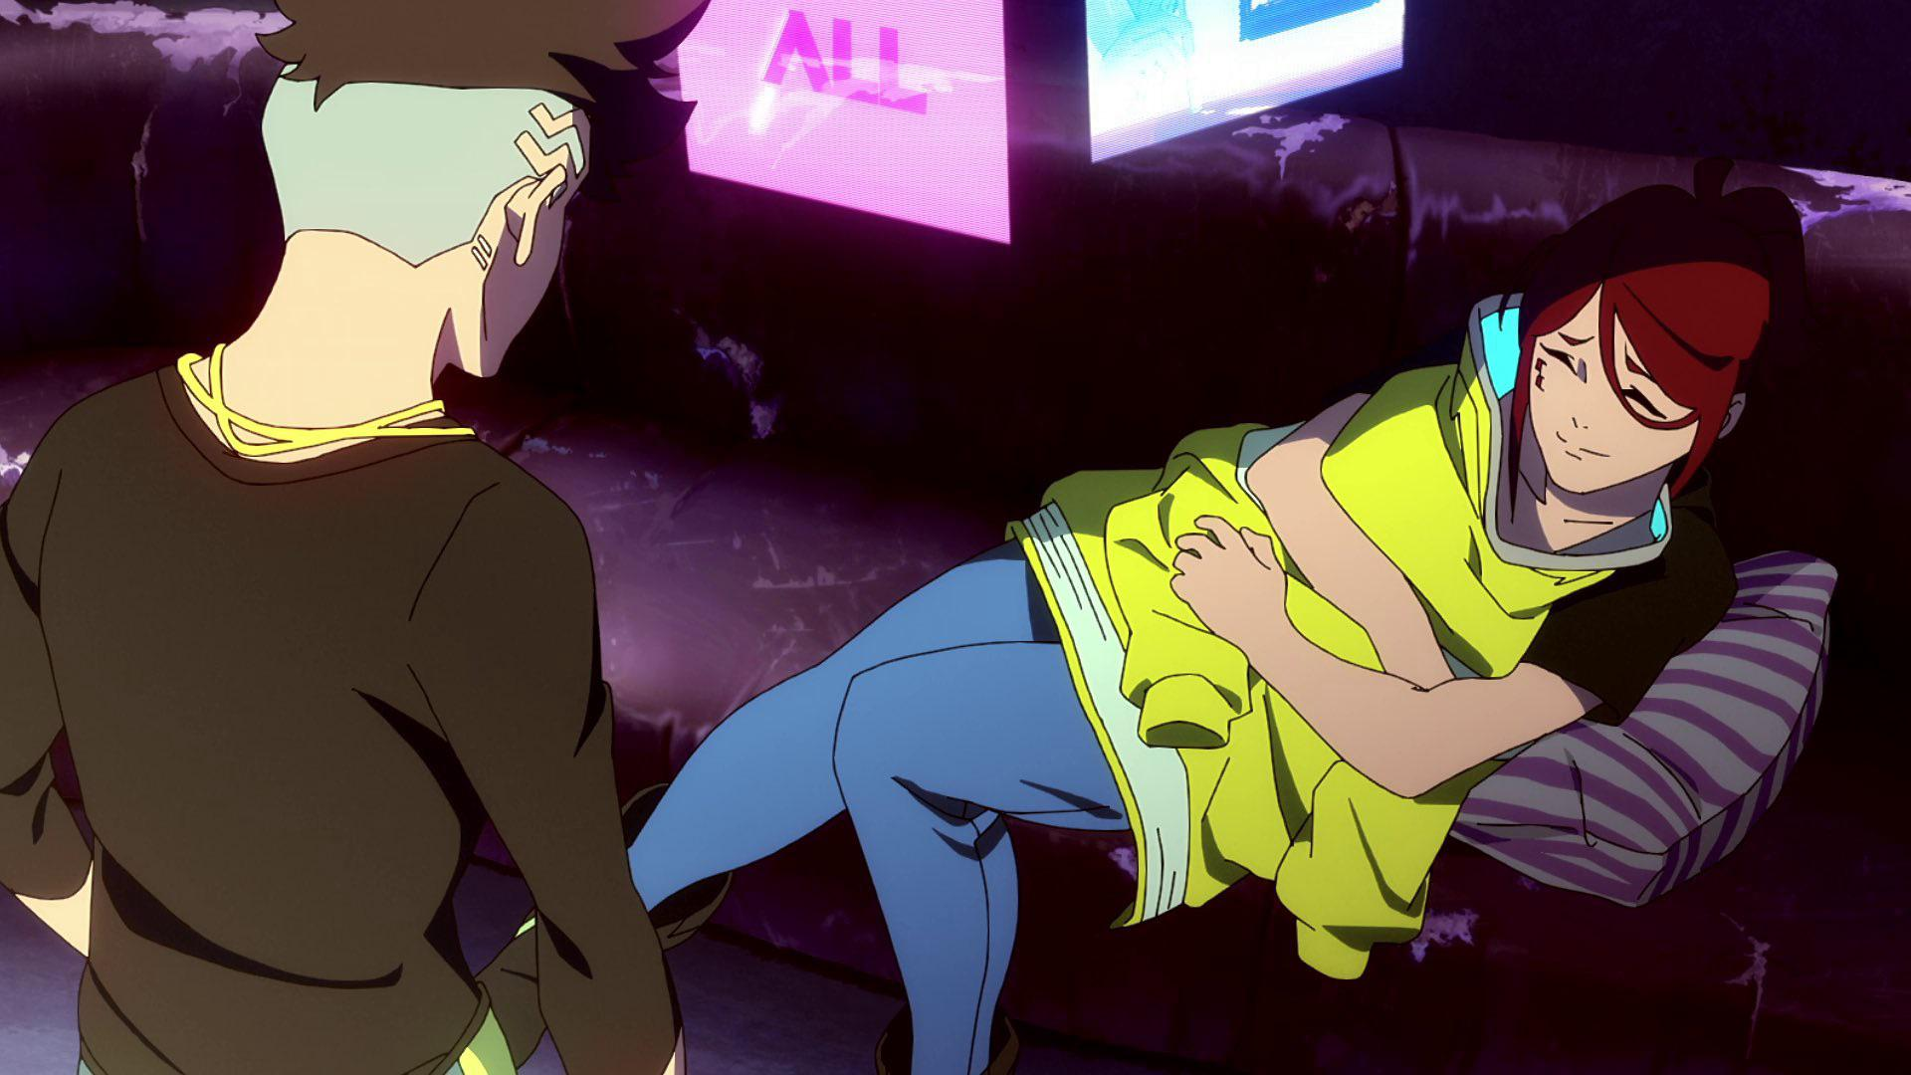
Verb phrases
来
Verb phrases
  她希望努力挣钱来给自己的孩子良好的教育，总是没有好好休息

Slide 56
你做什么来减轻自己的压力呢?

Slide 57
你怎么样来增加自己的收入呢?

Slide 58
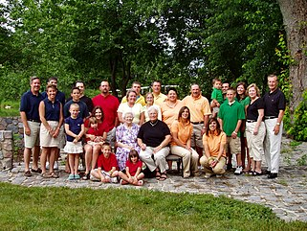
家庭.N
Jiātíng
她的家庭很大，除了她的家人外，还有叔叔、伯伯
阿姨、婶婶、姑姑等等

Slide 59
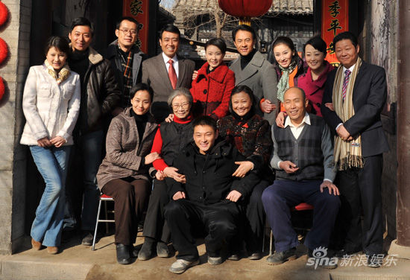
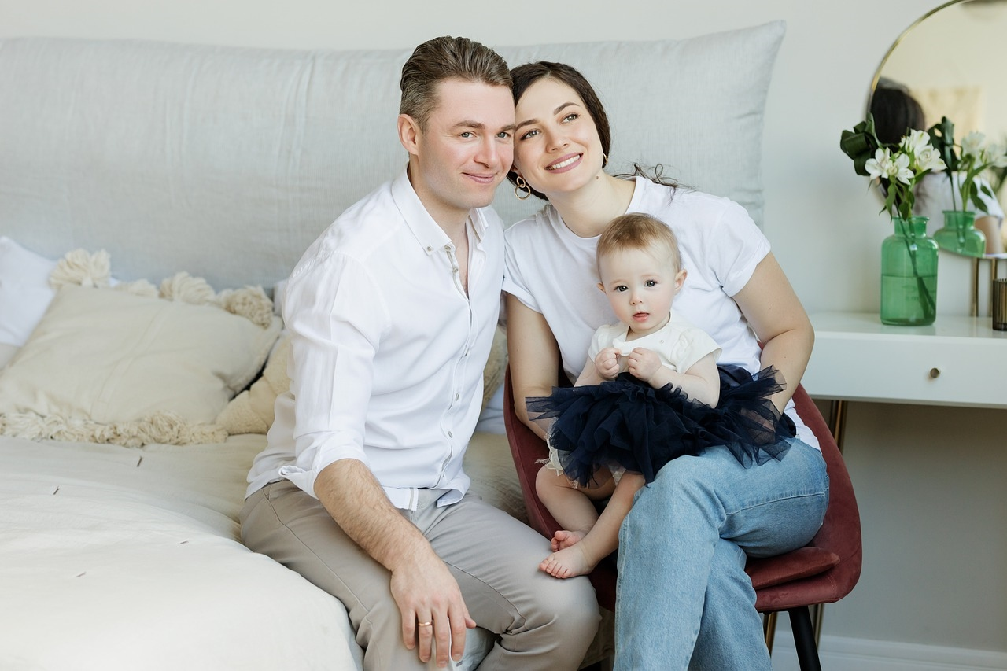
家庭.N
现在大家庭已经很少了，都是小家庭比较多

Slide 60
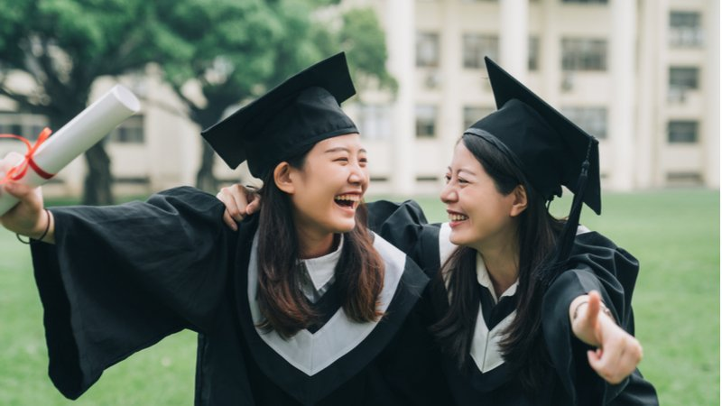
取得.V
Qǔdé
她在去年毕业，取得了学位

Slide 61
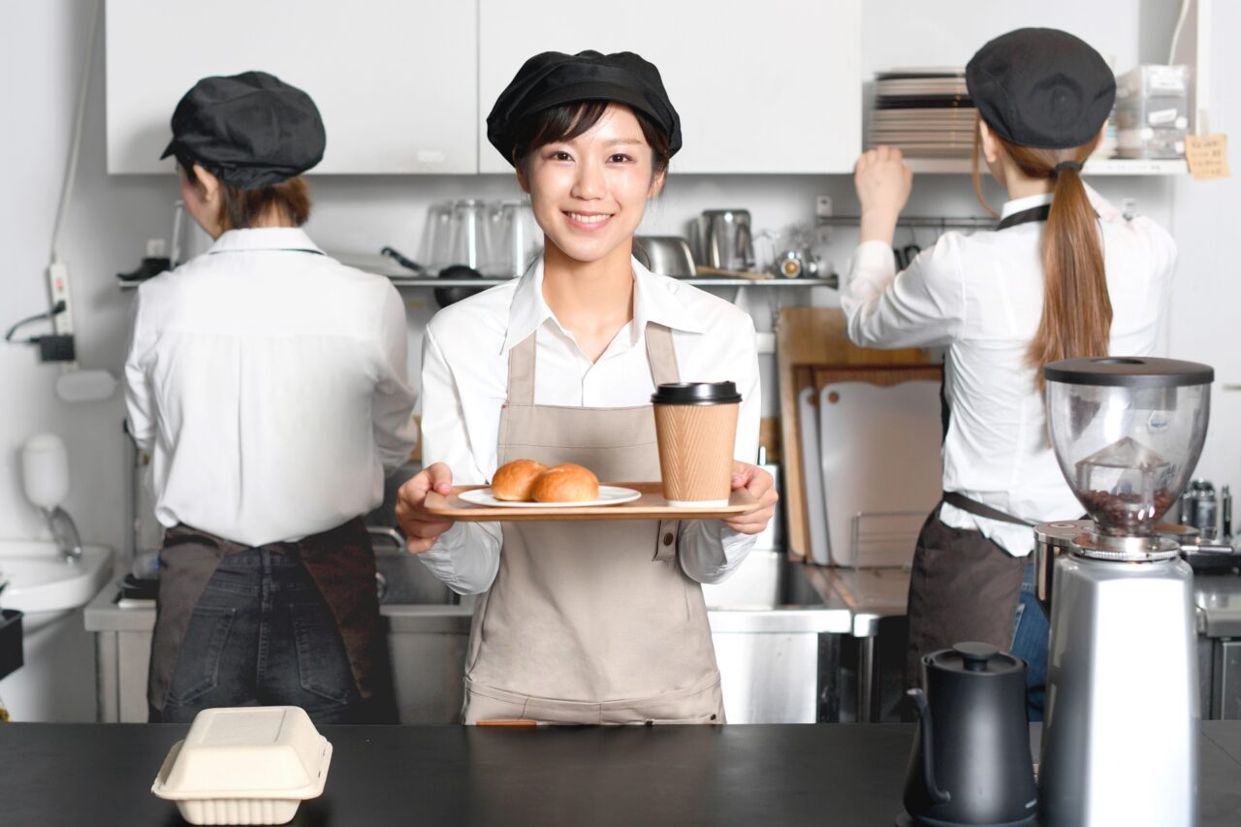
取得.V
她在打工中取得了很多的工作经验

Slide 62

零用钱
Língyòngqián
每个月她的家人都会给她一笔零用钱

